Slide 1
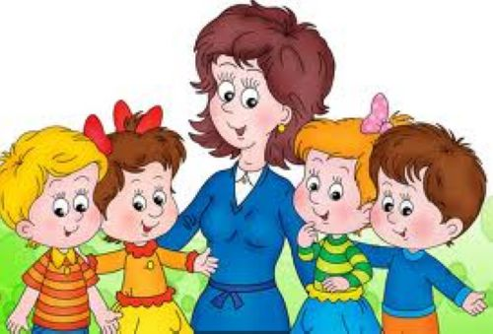
Муниципальное автономное дошкольное образовательное учреждение детский сад №3 Г. Курганинска
Речевая разминка
воспитатель: И.Б.Нерещенко

Slide 2
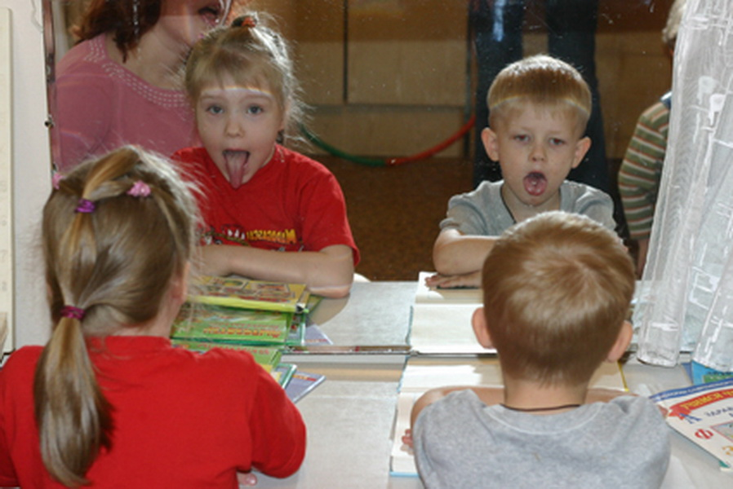
РЕЧЕВАЯ РАЗМИНКА.
ПРОЧИТАЙТЕ НА ОДНОМ ВЫДОХЕ
ШО -ША -ШИ -ШУ -ШЕ
ЧЕ -ЧА- ЧИ- ЧУ-ЧЕ
ЖО-ЖА -ЖИ -ЖУ -ЖЕ
ЦО -ЦА -ЦИ -ЦУ ЦЕ

Slide 3
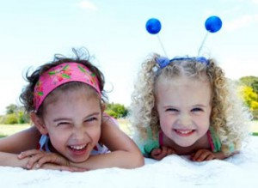
"МАССАЖ"
МЯГКО, ОСТОРОЖНО РАЗМИНАЕМ- ПОКУСЫВАЕМ ЗУБАМИ ЯЗЫК.
"НАЖИМЫ".
СИЛЬНО ДАВИМ ЯЗЫЧКОМ НА ПЕРЕДНИЕ СОМКНУТЫЕ ЗУБЫ, СЛОВНО ПЫТАЯСЬ ВЫТОЛКНУТЬ ИХ ВПЕРЕД -ДЕРЖАТЬ 1 СЕК. РАССЛАБИТЬ 1 СЕК. 5-6 РАЗ.

Slide 4
Сделать глубокий вдох и на выдохе произнести скороговорку: Много меда мы набрали, Много мяты мы набрали. Ели мед, чай пили с мятой, Было вкусно всем ребятам.

Slide 5
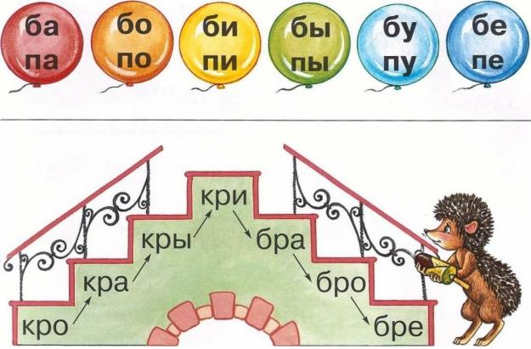

Slide 6
Используемая литература:
1. Теория и методика развития речи детей: пособие для самостоятельной работы [Текст]: учеб. пособие для студентов высш. пед. учеб. заведений / В.И. Яшина, М.М. Алексеева, В.Н. Макарова, Е.А. Ставцева. – М.: Издательский центр «Академия», 2008 – 192 с.
http://pedagogika.by.ru/
http://psychlib.ru
http://www.pedlib.ru/Books
СПАСИБО ЗА ВНИМАНИЕ!

